Slide 1
Meta pessoal 2º S. 2016 GERADOR DE SCRIPT.
LUCAS DORADOR FORNACIARI

Slide 2
Lucas Dorador Fornaciari
Analista de TI Junior
Bacharel em Ciência da Computação pela Universidade do Sagrado Coração - Bauru
Pós-Graduado em Gestão e Governança de T.I. pela Universidade do Sagrado Coração - Bauru

Slide 3


Tecnologias utilizadas
Delphi XE8

Slide 4
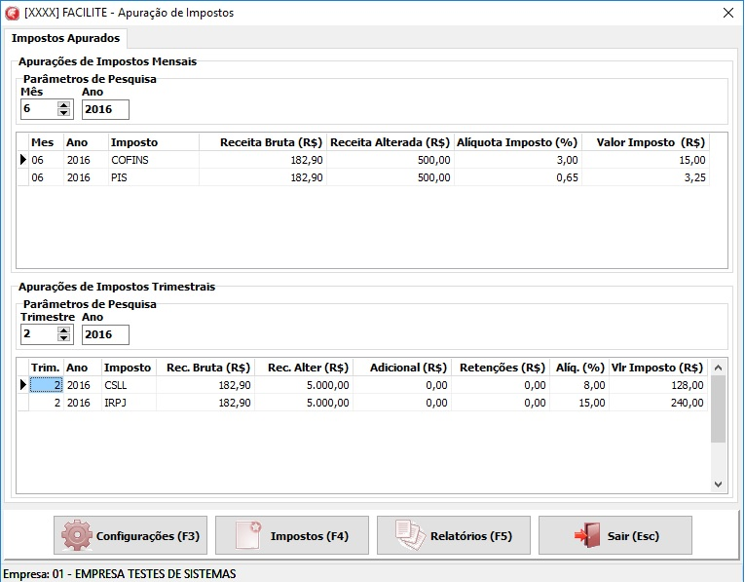

Slide 5
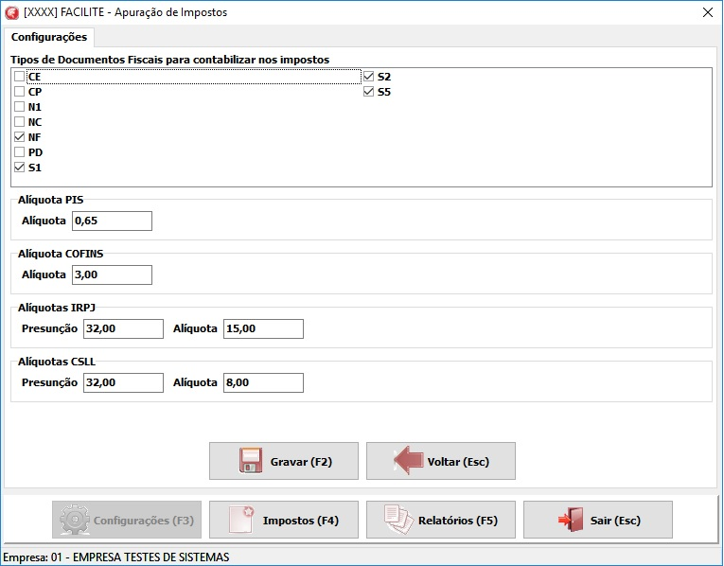

Slide 6
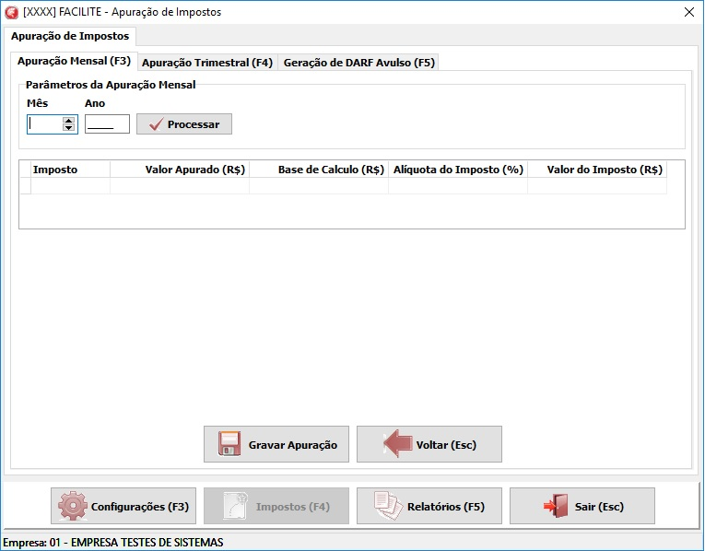

Slide 7
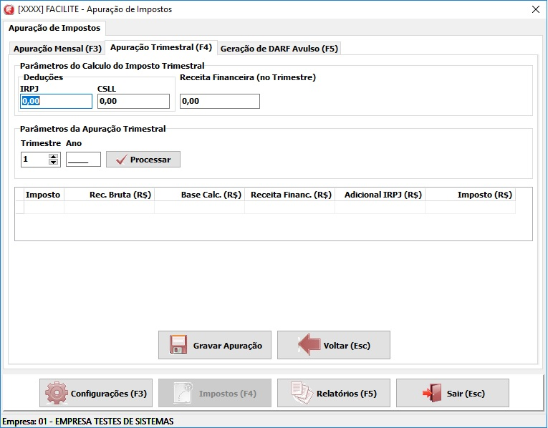

Slide 8
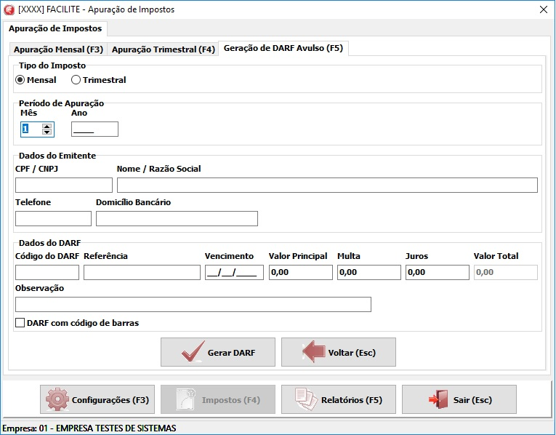

Slide 9
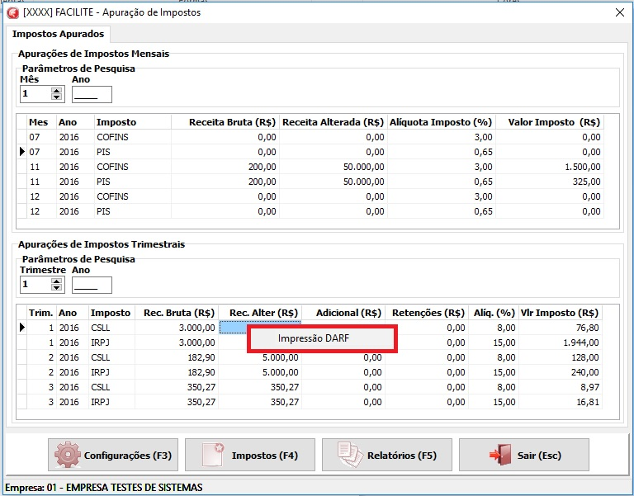

Slide 10
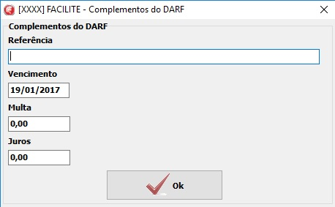

Slide 11
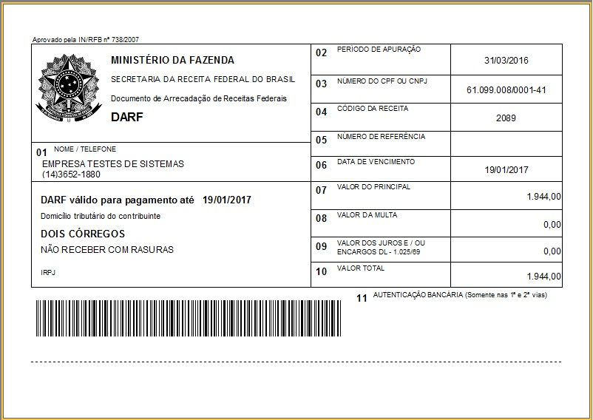

Slide 12
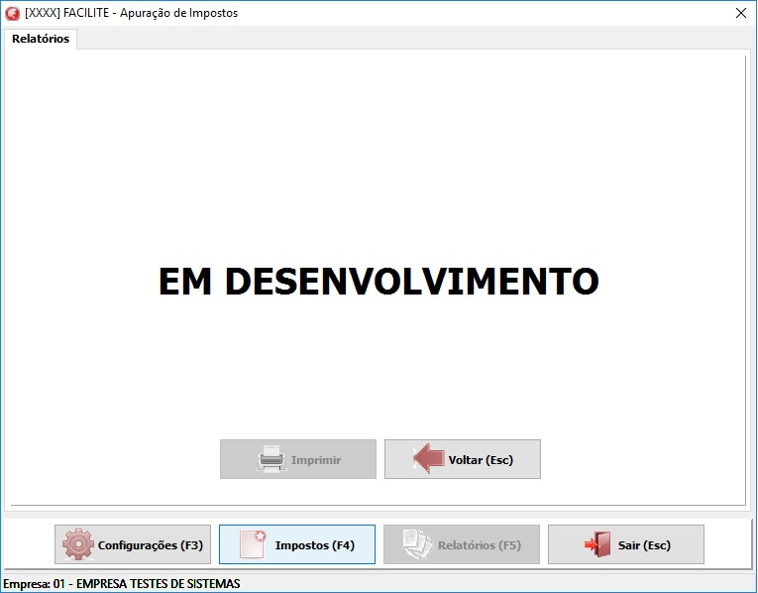

Slide 13
Ir para o aplicativo
ABRIR

Slide 14
Obrigado!!!

